Slide 1

CHƯƠNG 6: PHƯƠNG TRÌNH
GIẢI BÀI TOÁN BẰNG CÁCH LẬP PHƯƠNG TRÌNH BẬC NHẤT
TIẾT 3

Slide 2


KHỞI ĐỘNG
Professional Presentation Template

Slide 3
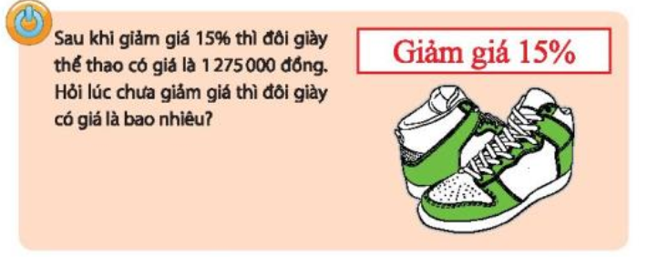
BÀI TOÁN MỞ ĐẦU
Giải
Gọi giá chưa giảm của đôi giày là x (đồng) ( x ∈N *)
Theo đề ta có phương trình
x - 15 % .x = 1 275 000
x = 1 500 000 (thỏa)
Vậy giá chưa giảm của đôi giày là 1 500 000 đ

Slide 4

HOẠT ĐỘNG LUYỆN TẬP

Slide 5


BÀI 1/39/SGK
Giải
Gọi số đơn hàng được giao trong ngày 1 là x (đơn) ( 0 < x < 95, x ∈N)
Số đơn hàng được giao trong ngày thứ 2 là x + 15 (đơn)
Vì cả 2 ngày giao được 95 đơn ta có phương trình:
x + x + 15 = 95
2x = 80
x = 40 (thỏa)
Vậy số đơn hàng được giao trong ngày 1 là 40 đơn

Slide 6
BÀI 2/39/SGK
Giải
Gọi x (phút) là thời gian chạy bộ của anh Bình (0 < x < 40, x ∈N)
Thời gian bơi : 40 – x (phút)
Vì 40 phút với 2 hoạt động, anh Bình đã tiêu hao 500calo, ta có phương trình
10x + (40 –x) .14 = 500
10x + 560 – 14x = 500
-4x = -60
x = 15 (thỏa)
Vậy thời gian chạy bộ là 15 phút

Slide 7
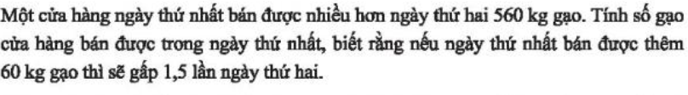
BÀI 3/39/SGK
Giải
Gọi x (kg) là khối lượng gạo bán được trong ngày thứ nhất. ( x > 560)
Khối lượng gạo bán trong ngày thứ 2 là x – 560 (kg)
nếu ngày thứ nhất bán được thêm 60kg gạo thì sẽ gấp 1,5 lần ngày thứ hai nên ta có phương trình
x + 60 = 1,5. (x- 560)
x + 60 = 1,5x – 840
0,5x = 900
x = 1800 (thỏa)
vậy ngày thứ nhất bán được 1800kg gạo

Slide 8
HOẠT ĐỘNG VẬN DỤNG

Slide 9
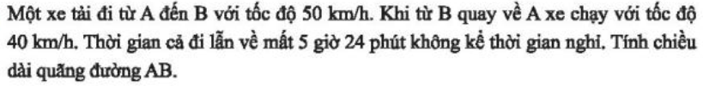
VẬN DỤNG
Bài 4/40/SGK
Giải
Gọi chiều dài quãng đường AB là x (km) ( 0<x)
Thời gian đi là: h
Thời gian về là: h
Ta có 5 h 24 phút = h
Vì cả đi lẫn về mất
h nên ta có phương trình:
+
=
x = 120 (thỏa)
Vậy chiều dài quãng đường AB là 120km

Slide 10
Giao việc về nhà
- Xem lại cách biểu diễn 1 đại lượng bởi biểu thức chứa ẩn, các bước giải bài toán bằng cách lập phương trình
- Làm bài 5/ 39 SGK

